Slide 2
第一單元：南非葡萄酒簡介
1.1 歷史
1.2 氣候與天氣
1.3 種植與釀酒
1.4 原產地系統
1.5 主要白葡萄品種：白詩南，霞多麗，長相思
1.6 主要紅葡萄品種：赤霞珠，西拉，皮諾塔吉

Slide 3
1.1 南非葡萄酒歷史：重要事件
• 1652 – 範里貝克（Jan van Riebeeck） 為荷蘭東印度公司來到開普省
• 1659 – 在開普省釀造了第一款葡萄酒
• 1678 – 範德斯特（Simon van der Stel）建立了斯泰倫博什省
• 1688 – 150個被宗教迫害的胡格諾派教徒流放至此，在弗朗斯胡克定居

Slide 4
1.2 南非葡萄酒歷史：重要事件
• 1886 – 在開普省發現了根瘤蚜蟲病，破壞了成百萬的葡萄藤
• 1918 – 葡萄種植者合作協會（KWV）成立，通過產量控制穩定了葡萄種植和釀酒工業
• 1925 – 貝霍爾德教授（Perold）將黑皮諾 (Pinot Noir) 和神索 (Cinsault) 雜交出第一株皮諾塔吉 (Pinotage)
• 1973 – 頒布原產地法規

Slide 5
1.3 - 南非葡萄酒歷史：重要事件
• 1990 – 曼德拉從監獄里釋放，使得南非葡萄酒的出口得以增長
• 1994 – 南非成為民主國家，當時葡萄酒年出口量少於5000萬升
• 2009 – 開普省慶祝釀酒350週年
• 2013 – 年出口量創下5.257億升的紀錄

Slide 6
1.4 – 氣候與天氣

Slide 7
1.5 – 氣候與天氣
• 南非绝大部份葡萄都种植于西开普省
• 独有两洋环抱
• 一般来说，开普省是炎热的地中海气候，但带有温和凉爽的地区
• 本格拉寒流（Benguela Current）从南极向上升至南非西海岸，带来凉爽天气
• 名为道格特角风 (Cape Doctor) 的东南烈风常见于夏季
• 不少山脉贯穿葡萄产区，影响了葡萄种植的海拔、土壤和朝向

Slide 8
1.6 – 氣候與天氣
• 年均降雨量介乎300至1000毫米之間
• 允許灌溉，注重水源管理，或稱水源保護
• 灌木式種植的葡萄廣泛見於古老的內陸葡萄園，但棚架種植不斷增加
• 二月採收季節的平均氣溫為19⁰C–23⁰C

Slide 9
1.7 – 種植與釀造
南非拥有世上最古老的种植土壤，可追溯至约10亿年前的首个超级大陆
土壤种类多样，甚至在极小面积的区域里也有多种土壤
开普植物王国是全球六大植物王国中最小又最丰富的，为土壤带来更丰富及更独特的元素

Slide 10
1.8 - 种植与酿造
• 自1990年快要結束與其他國家的隔離時，南非葡萄酒業大大改善發，令南非的釀酒水平與時俱進，並達到世界優質水平
• 大量投資現代釀酒設備
• 許多釀酒師到海外學習新科技與新工藝，並將所學帶回南非

Slide 11
1.9 – 原產地系統
• 1973年推出
每一瓶帶有原產地（WO）認證標誌的葡萄酒保證其：
• 得到評鑒委員會認可；
• 葡萄100%來自被命名的產區；
• 如果標誌中明確了年份，則表示85%的葡萄酒產自該年份；
• 如果標誌中明確了葡萄品種，則表示85%的葡萄酒釀自該葡萄品種

Slide 12
1.10 – 原產地系統
法規定義了5個不同大小的產區，按照從大到小排序依次是：
• 地理單位（Geographical Unit） – 包含所有產區，允許跨區調配，例如西開普省
• 大區（Region） – 具有明顯地理特徵的大區域，例如沿海產區，布里德河谷
• 區（District） – 面積不一但擁有共同環境特徵並影響葡萄酒風格的較小產區，例如斯泰倫博什，斯瓦特蘭德
• 次區（Ward） – 具有相似土壤及地理特徵並釀造同區風格的小產區，例如德班維爾，康斯坦蒂亞
• 單一葡萄園（Single vineyard） – 由但一個葡萄園組成的小於6公頃的產區

Slide 13
1.11 – 南非主要葡萄品種
• 1996 – 80%的葡萄園種植白葡萄，大部分用於釀造白蘭地
• 2014 – 54.6% 的葡萄園種植白葡萄
• 從2009開始，白葡萄品種又重新開始種植
• 大部分葡萄是國際品種，主要是法國品種
• 對水源保存的日益關注，讓種植適合溫暖氣候的地中海品種的試驗日益增多

Slide 14
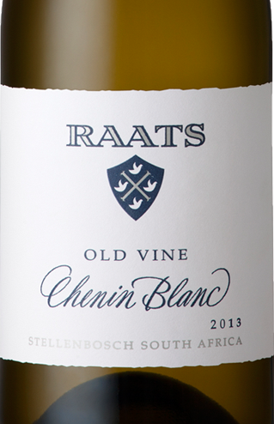
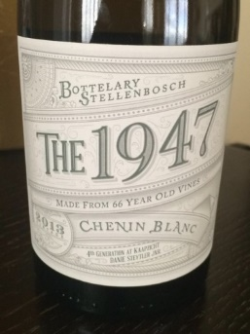
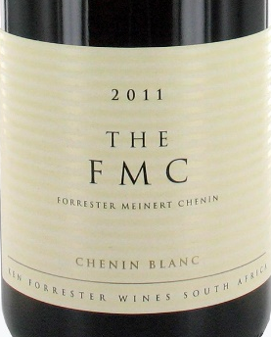
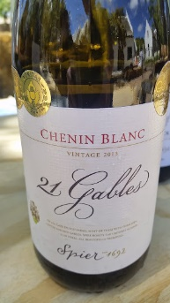
1.12 – 白詩南（Chenin Blanc）
• 佔了南非白葡萄品種種植面積的18%，目前在南非的種植面積已經大於盧瓦爾河產區
• 原本被稱為「Steen」，但這個名字已經不再使用
• 用來釀造各種風格的葡萄酒，由乾到甜, 亦可釀造起泡和與其他品種混釀
• 葡萄園面積正在減少，但是老藤，尤其是灌木式種植的，尤被珍視
• 涼爽氣候下的風味——蘋果、梨子、杏花
• 溫暖氣候下的風味——熱帶水果、蜂蜜、核果

Slide 15
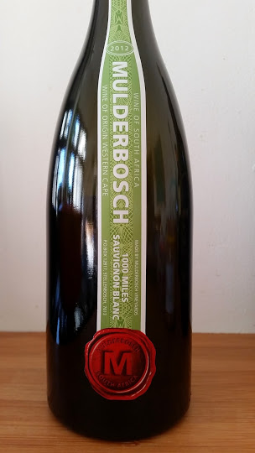
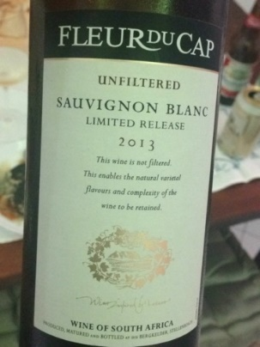
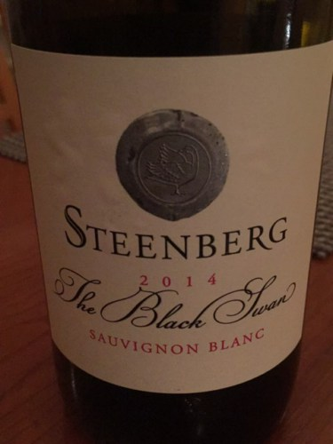
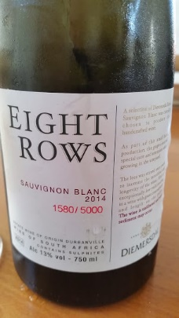
1.13 – 長相思（Sauvignon Blanc）
• 佔白葡萄種植面積的9.3%
• 主要釀造乾型和不經過橡木桶陳釀的酒款
• 新種植區，尤其是在埃利姆（Elim）這樣的涼爽產區，逐漸受到越來越多的關注
• 涼爽氣候下的風味——青草、青胡椒、黃皮或青皮的柑橘類水果 (如檸檬, 青檸)
• 溫暖氣候下的風味——百香果、木瓜、核果

Slide 16
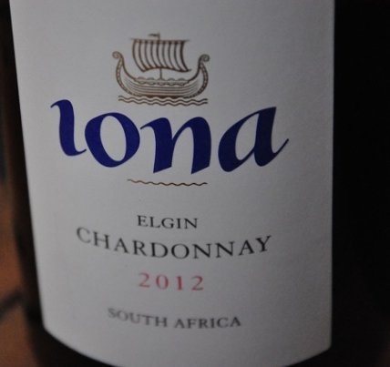
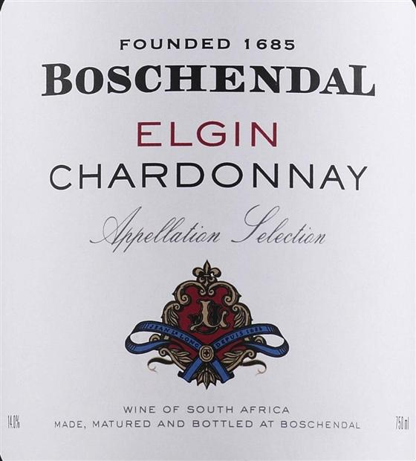
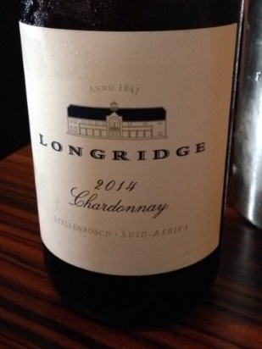
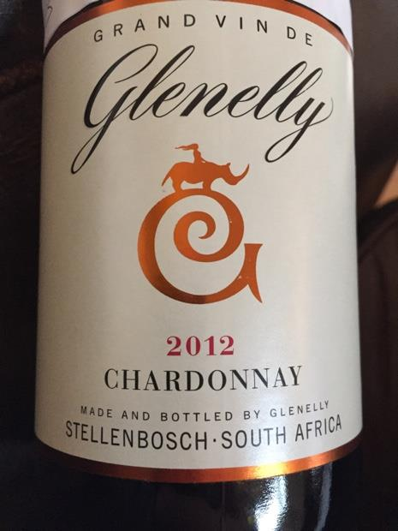
1.14 – 霞多麗（Chardonnay）
• 佔白葡萄種植面積的7.4%
• 有多種風格、品質和價格
• 調配中經常用到，尤其與白詩南、長相思和維歐尼（Viognier）混釀
• 常用於以傳統方式釀造的起泡酒
• 涼爽氣候下的風味——蘋果、柑橘類水果、青皮的瓜類水果
• 溫暖氣候下的風味——熱帶水果、成熟核果、橘子 (香橙)

Slide 17
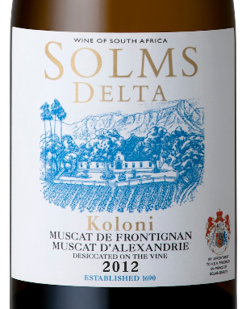
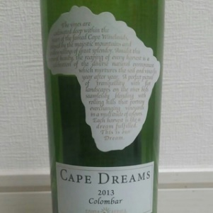
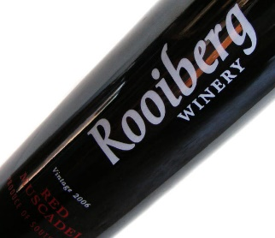
1.15 – 其他白葡萄品種
鴿籠白（Colombard或者Colombar）
• 佔白葡萄品種種植面積12%
• 拼寫時常常沒有結尾的「d」
• 常用於釀造白蘭地，或者是價格不貴的乾型白葡萄酒
哈尼普特（Hanepoot）和密斯卡岱（Muscadel）
• 哈尼普特是亞歷山大麝香葡萄（Muscat d’Alexandrie）的傳統非洲名字，也是芳蒂娜（Muscat de Frontignan）和 小果粒白麝香（Muscat Blanc à Petit Grains）的統稱。密斯卡岱可以是紅或白葡萄酒品種。
• 一般用於釀造加烈酒或甜酒
• 正在試驗釀造意大利風格、低酒精度的甜型起泡酒

Slide 18
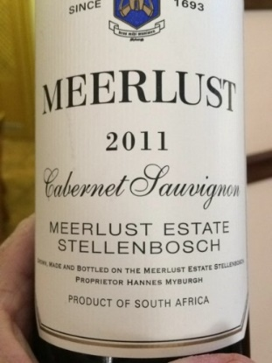
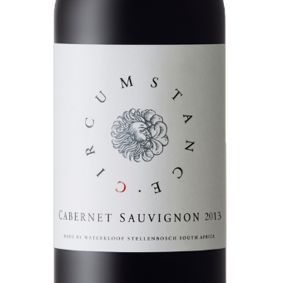
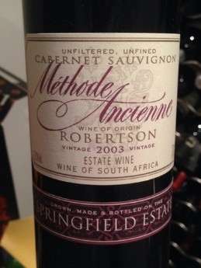
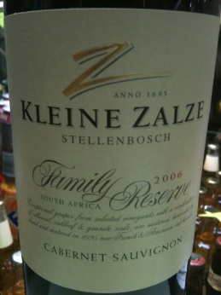
1.16 – 赤霞珠（Cabernet Sauvignon）
• 佔紅葡萄品種種植面積的11.5%
• 常與傳統波爾多品種調配出好酒，尤其是與品麗珠（Cabernet Franc）調配時特別好，也用於和西拉（Shiraz）搭配，或和「開普調配」搭配
• 品系和地理位置的選擇對風格有重要影響
• 涼爽氣候下的風味——黑莓、草本、青胡椒
• 溫暖氣候下的風味——黑醋栗甜酒、黑醋栗、桉類植物、巧克力

Slide 19
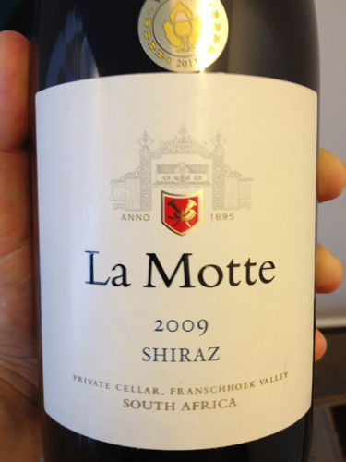
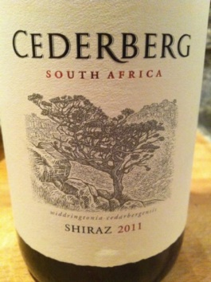
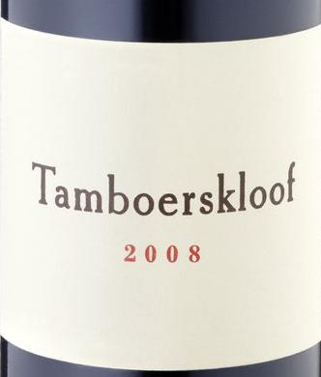
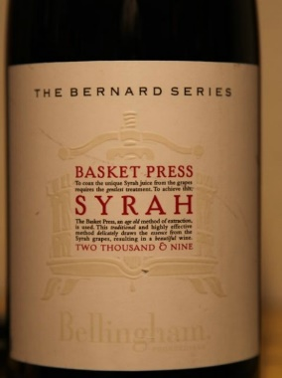
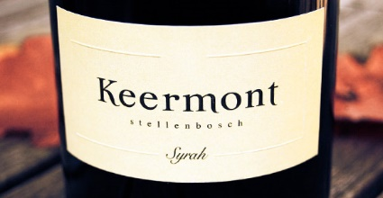
1.17 – 西拉（Shiraz）
• 佔紅葡萄品種種植面積的10.5%
• 在南非最熱和最冷的地區都有種植
• 常與羅訥河 (Rhone）品種調配，例如歌海娜（Grenache）、慕合懷特（ Mourvèdre）、維歐尼（Viognier）、佳麗釀（Carignan）和神索（Cinsault）
• 涼爽氣候下的風味——黑胡椒、香水、黑皮水果
• 溫暖氣候下的風味——辛香料、黑莓、巧克力

Slide 20
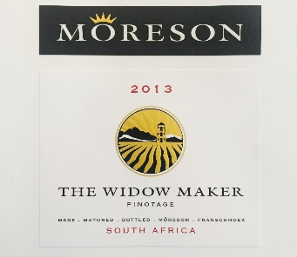
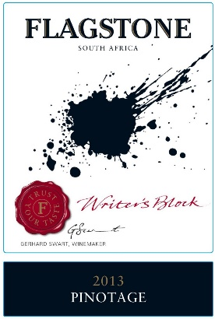
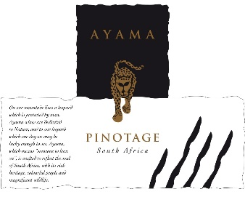
1.18 – 皮諾塔吉（Pinotage）
• 佔紅葡萄種植面積的7.4%
• 用於釀造各種風格的葡萄酒，從不經過橡木桶陳釀的果香型，到嚴肅雄壯的風格
• 「咖啡香的皮諾塔吉」風格在消費者中很受歡迎
• 「開普混釀」(Cape Blends)——至少應該包含30%皮諾塔吉（這並非法定）
• 在種植和釀造上取得的巨大改善讓皮諾塔吉廣泛傳播到海外
• 涼爽氣候下的風味——紅色水果、皮革、辛香料
• 溫暖氣候下的風味——黑莓、甘草、野味

Slide 21
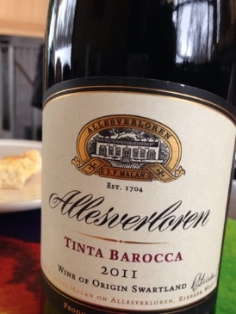
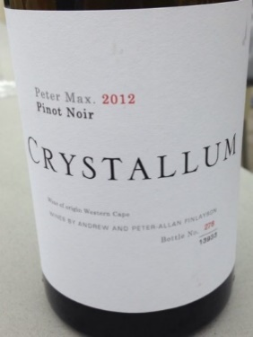
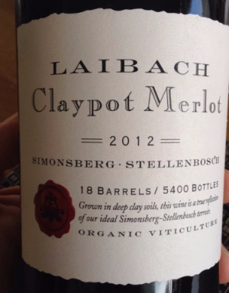
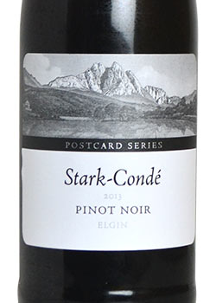
1.19 – 其他紅葡萄品種
梅洛（Merlot）
• 佔種葡萄品種種植面積的6.1%
• 常用於與波爾多品種調配，也越來越多與皮諾塔吉進行調配
黑皮諾（Pinot Noir）
• 主要來自沿海產區的涼爽氣候下的產品取得了成功
• 多用於傳統方法釀造的起泡酒
國產多瑞加（Touriga Nacional）、丹魄（Tinta Roriz）和巴羅卡紅（Tinta Barocca）
• 主要釀造波特酒風格的加烈酒，也越來越多用於釀造餐酒

